Slide 1
خمسة خبزات وسمكتين

Slide 2
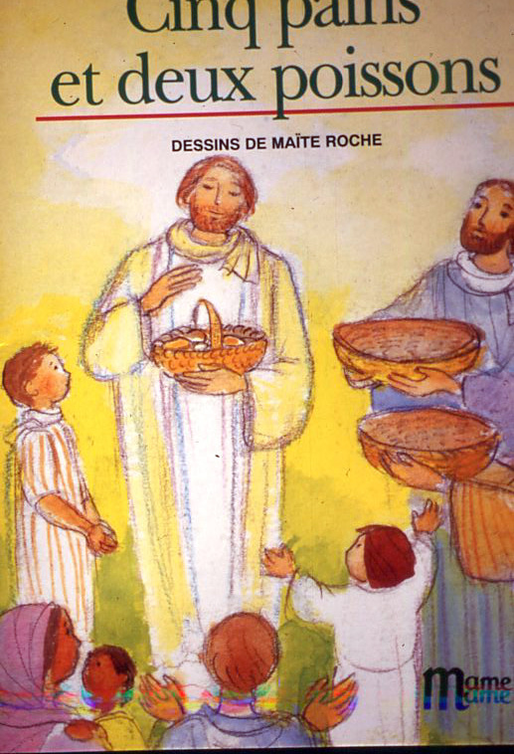
خمسة أرغفة وسمكتين

Slide 3
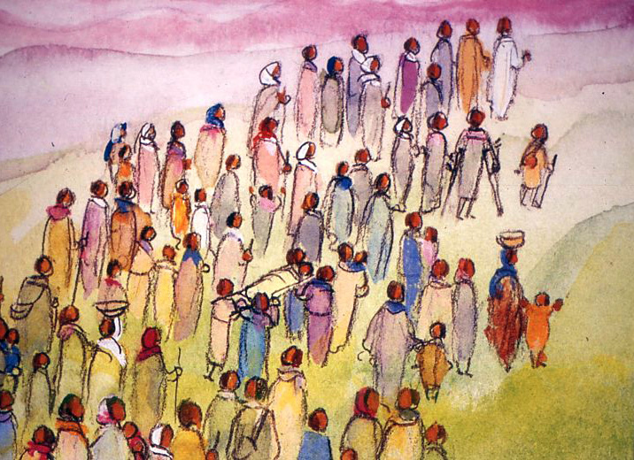
صعد يسوع الى الجبل فتبعه جمع غفير من البشر ليستمعوا الى كلامه وعند هبوط الليل...

Slide 4
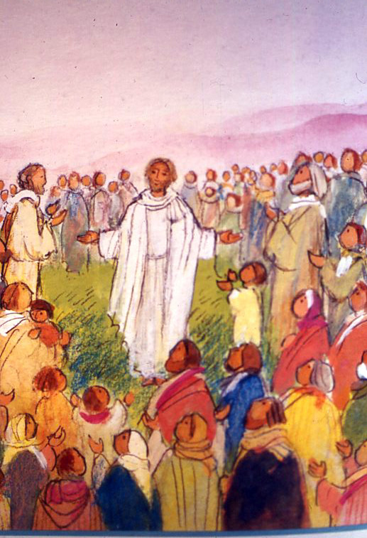
جاء تلاميذ يسوع اليه وطلبوا منه أن يرسل الجموع الى القرى المجاورة من أجل أن يجدوا شيئا ما ليأكلوه لكن يسوع طلب منهم أن يعكوهم شيئا ليأكلوا.

Slide 5
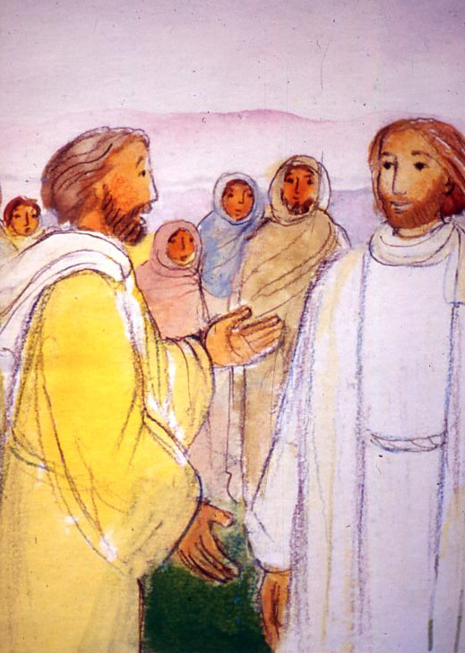
فاستغرب التلاميذ قول يسوع وأجابه فيلبس بأن هذه الجموع لا يكفيها خبز بمائتي فلس لكي يحصل كل واحد منهم على قطعة صغيرة فقط...

Slide 6
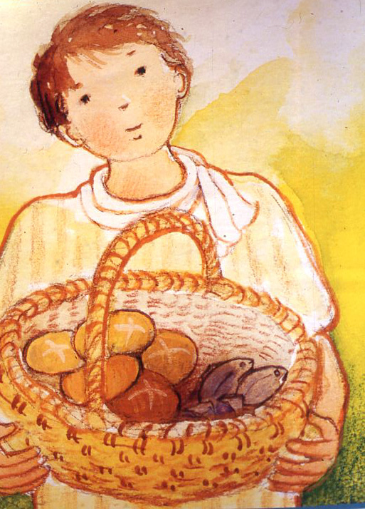
لكن اندراوس التلميذ الآخر وأخو بطرس قال ليسوع بأنه لا يوجد معهم شيء لكن هناك طفل صغير يملك خمسة أرغفة من الخبز وسمكتين ولكن ما فائدتهم أمام هذا الحشد الكبير من البشر.

Slide 7
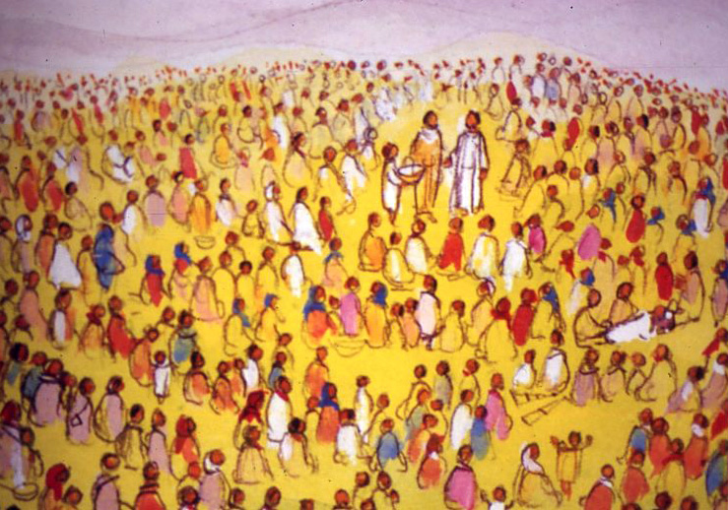
طلب يسوع من التلاميذ أن يحضروا هذه الأرغفة والسمكات وأن يجلسوا الحضور في حلقات على العشب المتوفر بكثرة في ذلك المكان وقد كان عدد الجموع يقارب 5000 رجل ...

Slide 8
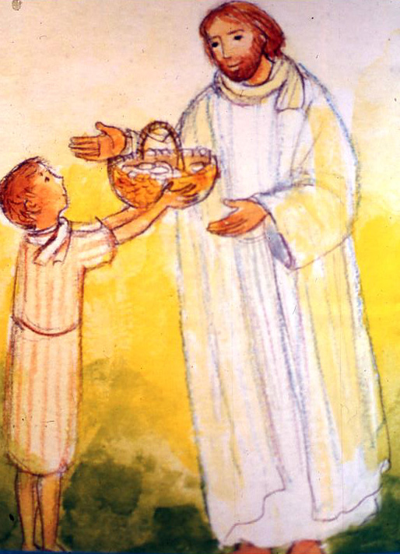
أعطى الطفل
الخمسة
أرغفة والسمكتين ليسوع

Slide 9
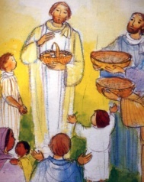
أخذ يسوع الأرغفة وباركها وأعطى تلاميذه من أجل أن يوزعوها على البشر وبقي هناك الكثير من الخبز...

Slide 10
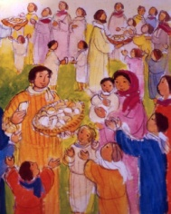
وبنفس الطريقة فأن التلاميذ وزعوا السمكتين وبالكمية التي أرادها كل واحد من الحضور.

Slide 11
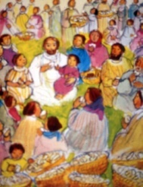
وعندما شبع الجموع فان يسوع أمر تلاميذه بأن يجمعوا ما بقي من الطعام لكي لا تضيع الفتات ومن هذه الفتات فقد جمع التلاميذ اثنا عشر قفة ممتلئة...

Slide 12
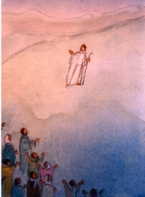
لقد شاهد الحضور جميعا هذه المعجزة التي صنعها يسوع فأرادوا أن يجعلوا منه ملكا عليهم أما يسوع فلم يرغب بذلك بل ودعهم وصعد الى الجبل
ليصلي...

Slide 13
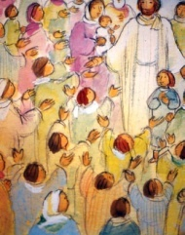
وفي الغد أخذت الجموع كلها بالبحث عن يسوع ليعطيهم أيضا شيئا ما ليأكلوه فقال لهم يسوع : ” أنتم تبحثون عني لأني أطعمتكم وأشبعتكم من الخبز والسمك ...

Slide 14
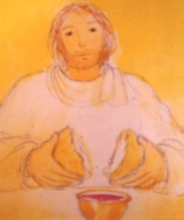
لكنني الآن سأعطيكم نوع آخر من الخبز , سيجعلكم تعيشون الى الأبد“...

Slide 15
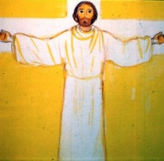
لقد أراد يسوع أن يفهمهم بأنه سيعطيهم جسده ودمه على الصليب وانه يوما ما وفي القربان سيعطي جسده ليصبح غذاء لكل القلوب...

Slide 16
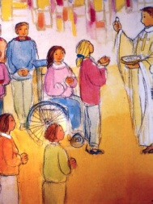
في القداس وأثناء المناولة فان المسيحيين يستقبلون خبز الله يسوع الحي القائم من بين الأموات فيدخل يسوع الى قلوبنا ليعطينا حبه لكي نستطيع نحن بدورنا ان نحب العالم كما أحبهم هو .

